Slide 1
Федеральное государственное бюджетное образовательное учреждение высшего образования «Московский государственный технический университет имени Н.Э. Баумана»
КАФЕДРА ПРОЕКТИРОВАНИЕ И ТЕХНОЛОГИЯ ПРОИЗВОДСТВА ЭЛЕКТРОННОЙ АППАРАТУРЫ
Презентация к выполнению
Домашнего задания №1
(3 вариант)
по курсу «Функциональная логика и теория алгоритмов»
Выполнил: Спиричев Илья ИУ4-32Б

Slide 2
Задача:
Написать на языке C и отладить программу реализующую следующие функции:
Задание двух множеств.
Ввод элементов множества.
Вывод элементов множества.
Добавление элемента множества.
Удаление элемента множества.

Slide 3
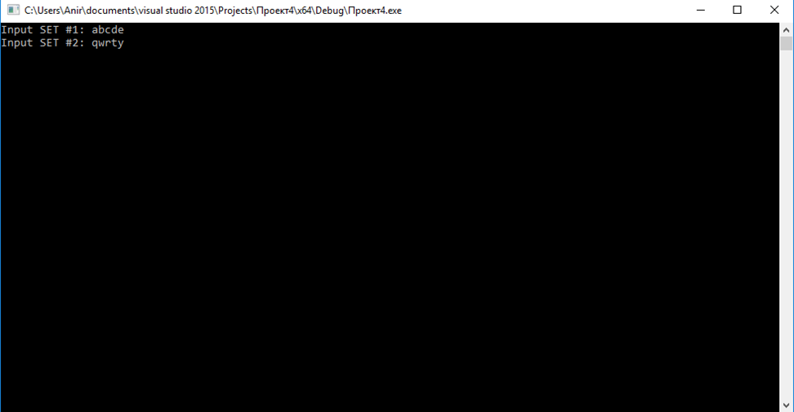
Производим инициализацию первого и второго множества. Для этого вводим элементы множества в консоль:

Slide 4
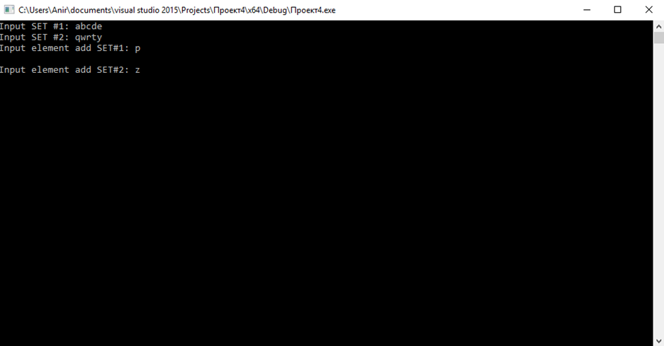
Далее вводим элементы которые мы хотим добавить. Сначала для первого множества, затем для второго:

Slide 5
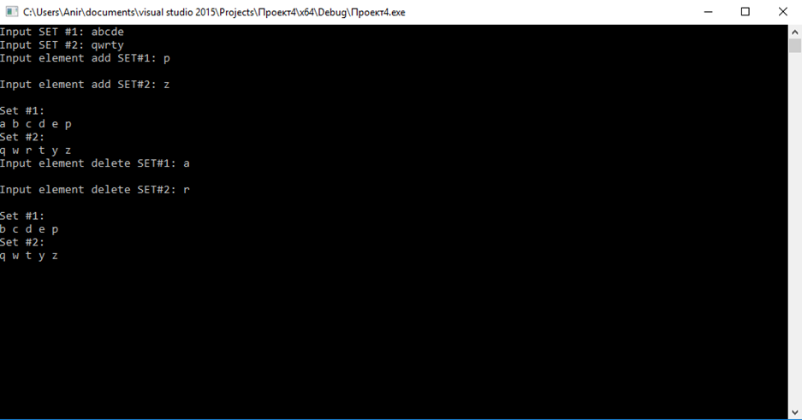
После этого выводятся множества 1 и 2 с добавленными элементами, и предлагается ввести элементы, которые мы хотим удалить. Вводим их по очереди и получаем результат:

Slide 6
Вывод:
Таким образом мы реализовали программу, которая работает с двумя множествами: задаёт их, вводит/выводит элементы множества и добавляет/удаляет элементы множества.

